Slide 1
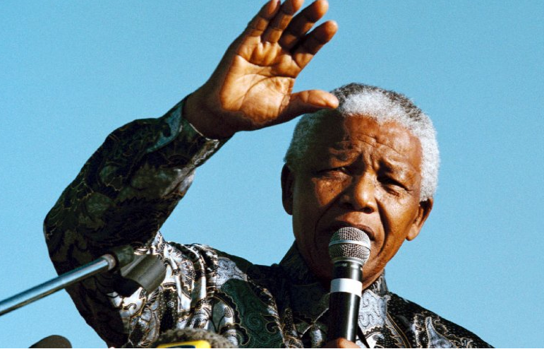

Slide 2
Bidden om de hemel op aarde

Slide 4
??????

Slide 5
??????
Gods verborgen wil
Gods geopenbaarde wil
Wil des bevels
Wil des besluits

Slide 6
Laat uw wil gedaan worden
Gods verborgen wil
Gods geopenbaarde wil
Wil des bevels
Wil des besluits
We bidden om inzicht en kracht om Gods geopenbaarde wil te doen.

Slide 7
Bidden om de hemel op aarde

Slide 8
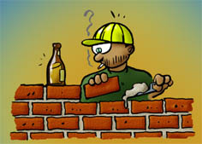
Tot welke taak ben jij geroepen op aarde
(nou goed dan: in Groningen)?

Slide 9
Tot welke taak ben jij geroepen op aarde (nou goed dan: in Groningen)?
Gewone mensen die gewone dingen doen met de intentie het Evangelie te laten zien en horen (Total Church)

Slide 10
Volken, machtige naties gaan naar
de berg met de tempel van de HEER
Micha 4

Slide 11
Volken, machtige naties gaan naar
de berg met de tempel van de HEER
Micha 4
Vanaf de berg zegt Jezus: Mij is alle macht gegeven in hemel en op aarde.
Leer de volken zich te houden aan wat ik opgedragen heb. Matteüs 28

Slide 12
Volken, machtige naties gaan naar
de berg met de tempel van de HEER
Micha 4
Vanaf de berg zegt Jezus: Mij is alle macht gegeven in hemel en op aarde.
Leer de volken zich te houden aan wat ik opgedragen heb. Matteüs 28
Alleen wie handelt naar de wil van mijn hemelse Vader zal het Koninkrijk binnen gaan. Matteüs 7 (Bergrede)

Slide 13
Bidden om de hemel op aarde

